Slide 1

THỰC TẬP ĐỒ ÁN CƠ SỞ NGÀNH HỌC KỲ I, NĂM HỌC 2024 - 2025
KHOA KỸ THUẬT VÀ CÔNG NGHỆ
BỘ MÔN CÔNG NGHỆ THÔNG TIN
XÂY DỰNG PHẦN MỀM ỨNG DỤNG QUẢN LÝ CỬA HÀNG BÁN VẬT TƯ NÔNG NGHIỆP
Giảng viên hướng dẫn:
TS. Nguyễn Trần Diễm Hạnh
Sinh viên thực hiện:
Họ tên: Phạm Thế Vinh
MSSV: 110122208
Lớp: DA22TTC

Slide 2

NỘI DUNG
Tổng quan đề tài
Phương pháp thực hiện
Mô hình và kết quả nghiên cứu
Kết luận và hướng phát triển

Slide 3
TỔNG QUAN ĐỀ TÀI
Vấn đề
Quản lý cửa hàng thủ công dễ gây sai sót.
Khó theo dõi được số liệu một cách chính xác.
Thống kê chậm, mất nhiều thời gian tổng hợp.
Khó khăn trong việc lưu trữ và tra cứu dữ liệu.
Thiếu báo cáo kịp thời để hỗ trợ ra quyết định.
Tính chuyên nghiệp trong quản lý còn hạn chế

Slide 4
TỔNG QUAN ĐỀ TÀI
Yêu cầu
Quản lý danh mục nhóm các sản phẩm.
Quản lý danh mục sản phẩm.
Quản lý danh mục thành phần có trong sản phẩm.
Quản lý danh mục công dụng của từng sản phẩm.
Quản lý danh mục nhân viên phụ trách về nhóm sản phẩm.
Quản lý danh mục thương hiệu nhà sản xuất sản phẩm

Slide 5
PHƯƠNG PHÁP THỰC HIỆN
Nghiên cứu lý thuyết (C#, .Net Framework, OOP, IDE,…)
Xây dựng mô hình (Class Diagram, FlowChart)
Xây dựng ứng dụng dạng Console Application
Cài đặt và kiểm thử.

Slide 6
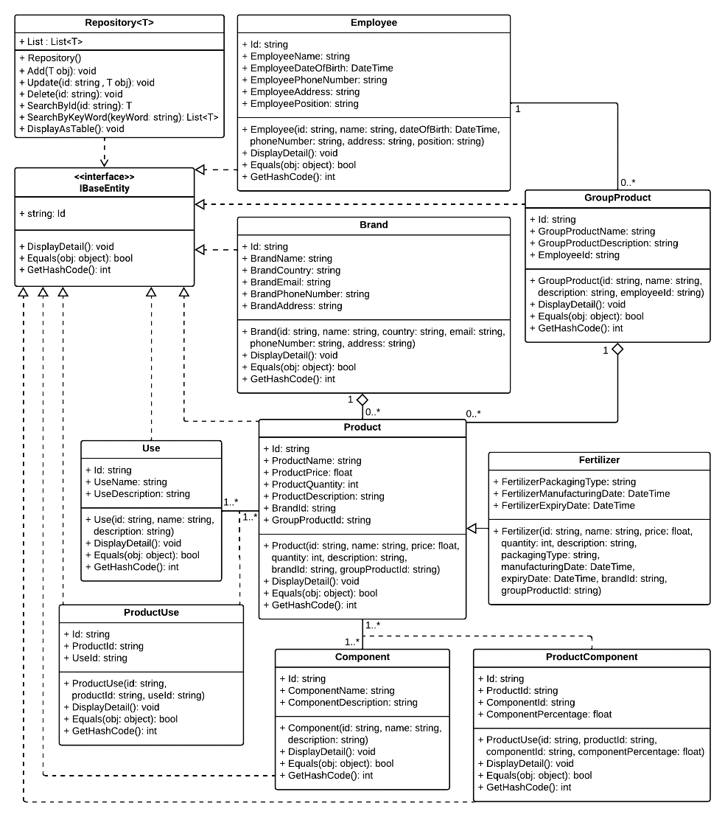
MÔ HÌNH VÀ KẾT QUẢ NGHIÊN CỨU
Mô hình

Slide 7
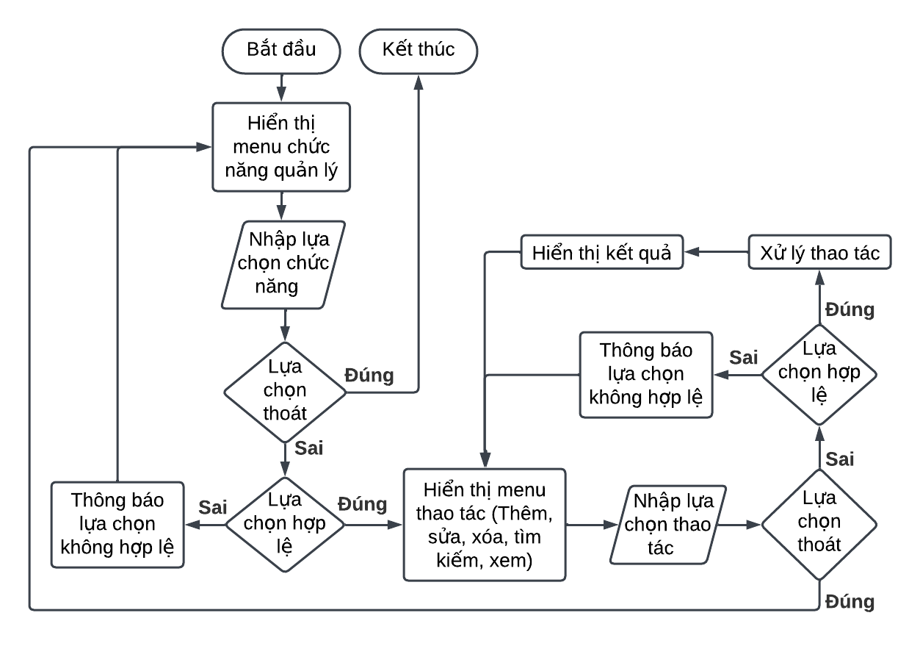
MÔ HÌNH VÀ KẾT QUẢ NGHIÊN CỨU
Mô hình

Slide 8
MÔ HÌNH VÀ KẾT QUẢ NGHIÊN CỨU
Kết quả nghiên cứu
Ứng dụng ngôn ngữ C# và .Net Framework trên nền OOP
Xây dựng thành công ứng dụng giao diện Console
Giải quyết các yêu cầu chức năng đã đặt ra
Tích lũy kỹ năng và kinh nghiệp lập trình

Slide 9
KẾT LUẬN VÀ HƯỚNG PHÁT TRIỂN
Kết luận
Ứng dụng đáp ứng các yêu cầu chức năng
Các thao tác hoạt động ổn định
Cấu trúc ứng dụng rõ ràng và dễ bảo trì
Khó tiếp cận với người dùng
Khả năng tương tác hạn chế
Giao diện đơn giản và kém thân thiện

Slide 10
KẾT LUẬN VÀ HƯỚNG PHÁT TRIỂN
Hướng phát triển
Chuyển sang giao diện đồ họa
Lưu trữ thông tin vào cơ sở dữ liệu
Bổ sung tính năng tìm kiếm nâng cao
Phát triển chức năng nhắc nhở và thông báo

Slide 11
Xin chân thành cảm ơn!

